Slide 1
SMARTDATA 柔性软件装配平台
产品介绍4.1

Slide 2
信息化加速发展，不确定性增强
传统行业与老旧系统日益强烈的信息化转型趋势
数字化转型、大数据战略、互联网+行动等政策导向
新一代信息化建设市场，应对不确定性成为常态
大数据、云计算、AI、5G、IOT等技术加速渗透各行各业
国民经济各个领域对数字化应用、软件信息技术服务产业等需求持续强劲，产业发展进入快速迭代、融合创新的关键期。
IDC报告显示：未来5年全行业将会创建5亿个新应用程序，比过去40年的总和还多！
新信息时代，业务瞬息万变，传统信息化模式和开发效率不能完全满足快节奏的业务诉求。

Slide 3
柔性软件装配平台
在当下政企信息化建设需求爆发的时代，数睿数据自主研发 “柔性软件装配平台”，基于一站式大数据能力以及无码化的软件开发平台，帮助客户通过数据驱动的无码化软件装配模式，构建数用一体化的应用系统，极大提高软件开发效率、降低成本，加速数字化转型。

Slide 4
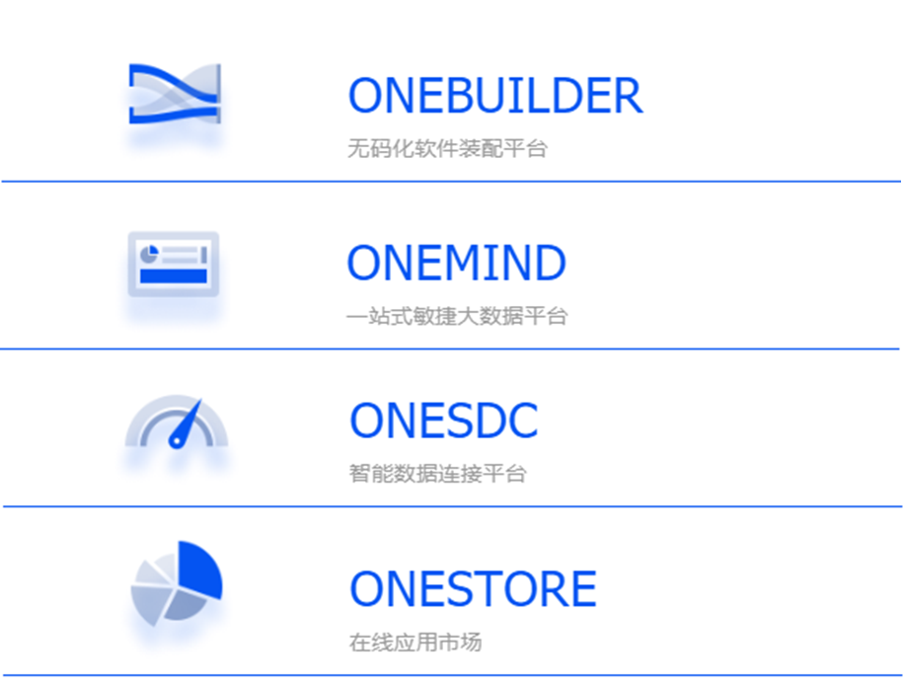
企业级无码化应用开发平台
独创“软件生产线”式应用开发模式
十倍速IT项目生产力提升工具
数用一体：柔性数据、百变形式

Slide 5
独创“软件生产线”式软件研发模式
软件生产线，是以SMARTDATA为基础再配合服务管理方法，快速完成软件配置，整个过程门槛低、自动化率高
客户侧
项目经理
实施工程师（按需）
需求调研
需求分析
交付验收
管理类
物料生产线
解决方案工程师
配置工程师（按需）
软件设计
软件生产线工厂
数据
资产
自动化测试
配置任务分解
数据类
物料生产线
应用
组装
分析类
物料生产线
设计即开发
开发即交付
3、无码化领域组件研发中心
基于SMARTDATA配置或者二次开发面向领域的组件，提升软件生产线效率
研发工程师
Notes:
一个带来变革的产品少不了配套的新模式；
我们提出了前店后厂的软件生产线理念，最大化提升软件交付效率；帮助我们的客户提升成本竞争力的同时还能够提升领域竞争力，
软件生产线将项目分为三个部分，
首先我们通过所见即所得的方式快速完成需求调研与设计，释放客户业务创造力，持续提升客户满意度，成就客户。
第二，通过软件装配工厂，用流水线的方式提升软件开发效率，并在这个过程中释放企业的高能人才，解决高能低配的问题，
第三，通过释放出的领域高端人才，组建新型研发中心去聚焦与客户共创的业务需求，真正提升您的【**】领域价值竞争力，达到全行业快速复制的效果。
（这就是我们数睿的新型服务模式。
聚焦行业战略，构建行业差异化竞争力。）
备注：
领域价值组件：与客户共创的业务需求解决方案
高能低配：高端的人才去做基础性、重复性工作内容
研发中心：创新、沉淀

Slide 6
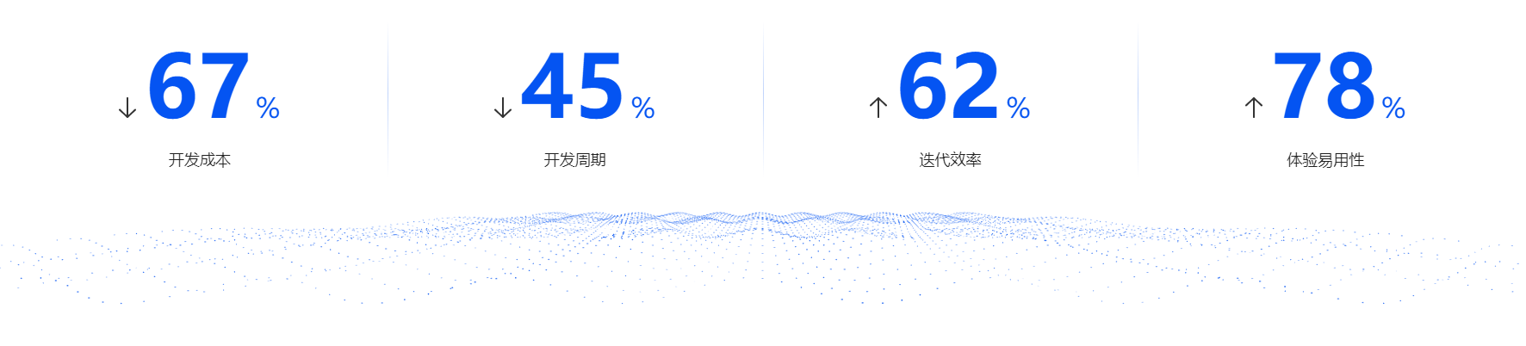
客户价值 – 软件生产力提升、数字化转型提效降本
友好易用的可视化配置工具，快速高效的完成应用构建，效率与效果并驾齐驱，成就数字化转型。
D
V
U
数据优先
Data First
价值快显
Data Quick
用户友好
User Friendly
通过SMARTDATA配置后的软件，软件数据自动形成数据资产，并不断赋能软件提升应用实际价值，数据可看可管可用。
通过SMARTDATA配置化能力快速完成软件功能设计外，提供了低门槛数据分析、可视化工具，便于快速使用数据，发挥数据价值。
通过SMARTDATA配置后的软件，除了软件UI友好外，提供了软件使用助手，辅助用户完成录入、查询、审批等重复动作，提升用户体验。

Slide 7
面向企业软件四大域
管理域
分析域
运营域
通过人机交互以及流程处理，完成业务管理，提升业务效率
依托数据针对历史以及当前业务进行科学分析，找到科学规律，指导业务提升效能
系统之间或者系统内部依托数据进行的交互（计费、排课等），承载着领域核心，是领域竞争力高地
生产
数据
消费
数据
消费
数据
生产
数据
数据域
以数据快速使用为出发点，通过数据质量、安全、信息提取、知识抽象等能力提升业务效能
数据+形式（管理、分析、运营）= 软件
说明：新信息化时代的主要标识是信息化作为生产要素加速生产力提升

Slide 8
柔性数据 百变形式
数据获取自定义
积木式拼搭
数据治理自动化
柔性数据
柔性形式
模块一键替换
数据分析自助式
功能可分可合
数据展示多面化
权限版本多变
柔性应用
数据资产开放化
同一组件多种设计
数据应用多元化
灵活适应新需求
平台内不断积累沉淀的数据，能够深化打造新的场景应用
多个业务能力组件（小应用）组合成新的应用

Slide 9
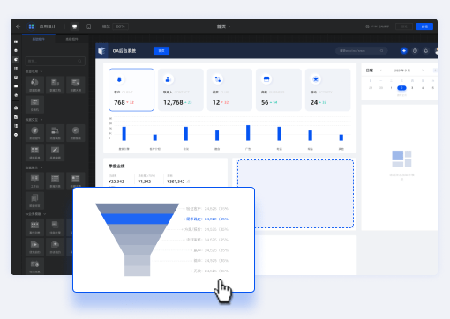
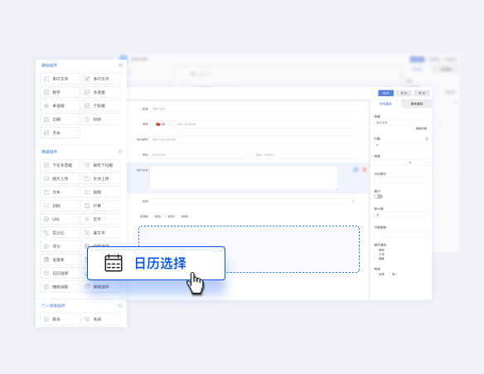
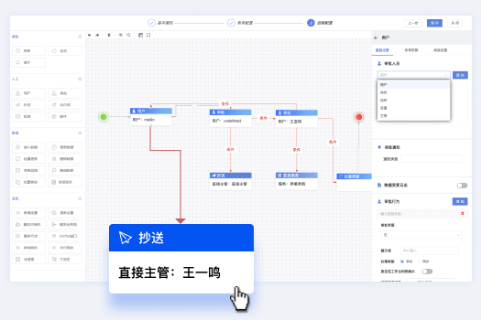
管理域——无码快速装配柔性数字化应用
用软件定义软件，敏捷、灵活的无码化应用拼装，求简不求繁，约定大于灵活，门槛低、成本低、落地快。
无码化应用装配
智能填报设计
业务流程设计
100+组件快速拼装
可拆可合
PC/APP
随业务变动灵活调整

Slide 10
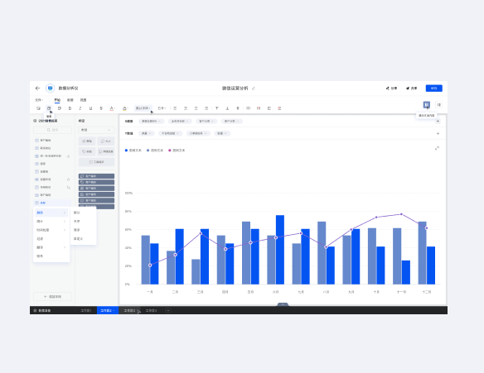
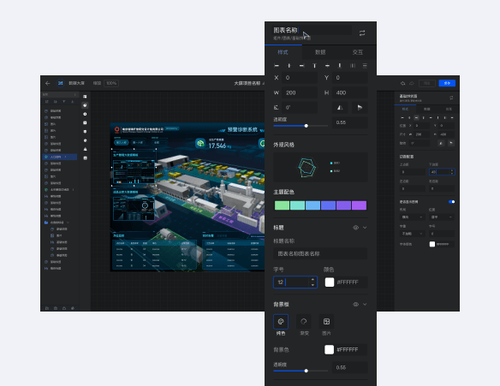
分析域 - 多维分析探索业务发展规律
灵活、智能的数据挖掘分析服务，结合业务发展实时构建目标业务分析，业务决策有理有据。
业务现状看得清
业务规律挖得深
变化趋势测得远
数据分析仪
数据大屏
超低入门门槛
灵活拖拽排版布局
智能分析引擎
数据智能交互
50+数据分析图表
丰富展示样式
自助数据分析
联动交互自定义

Slide 11
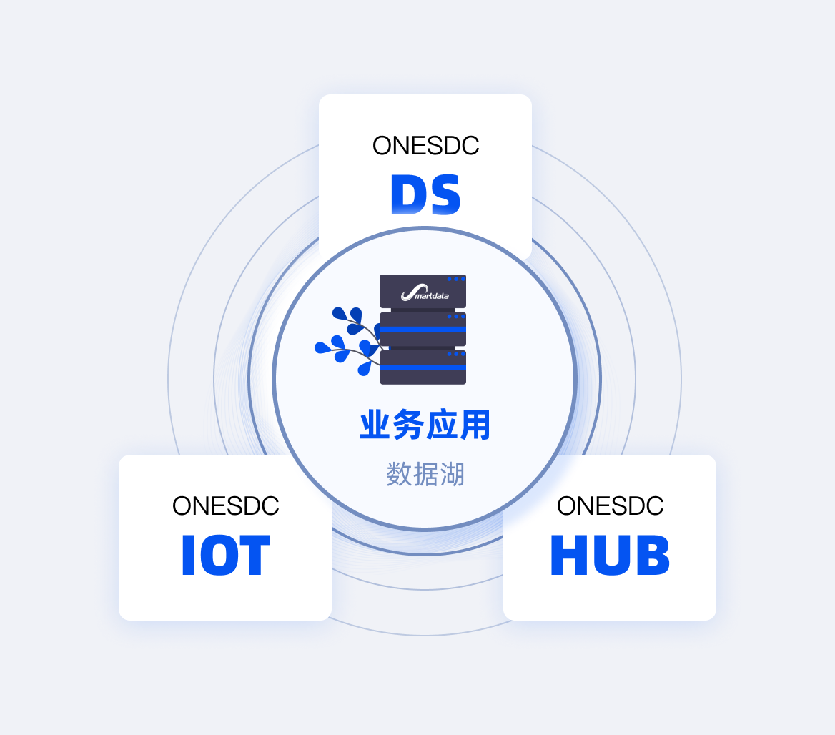
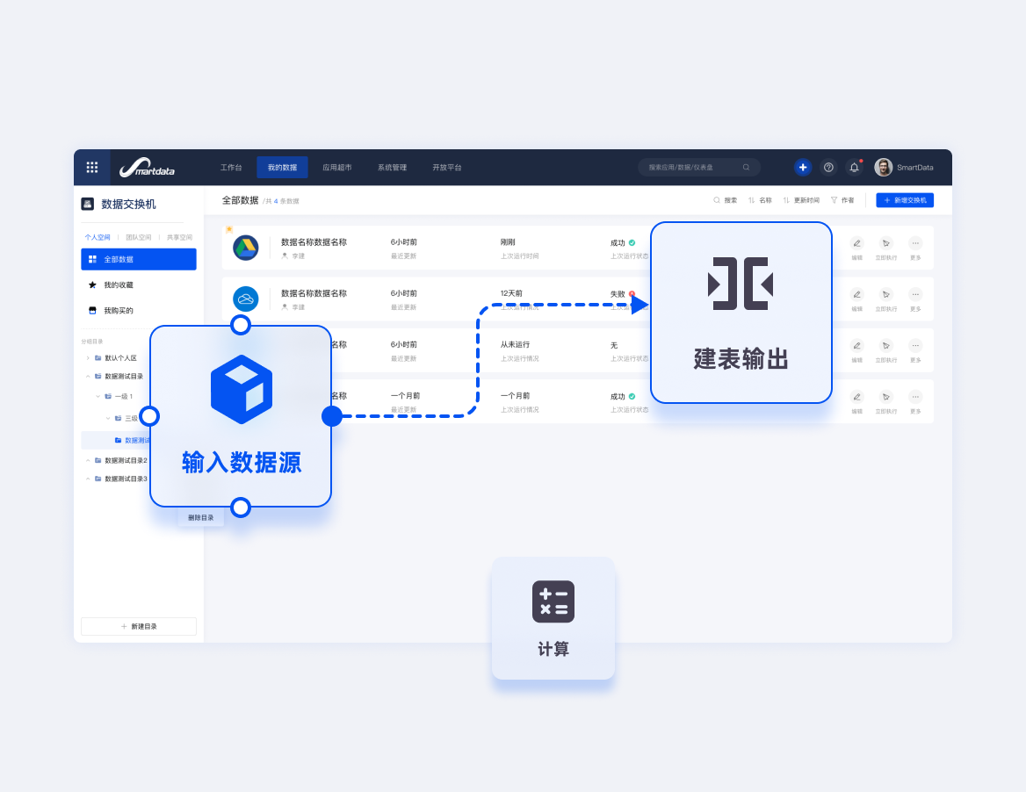
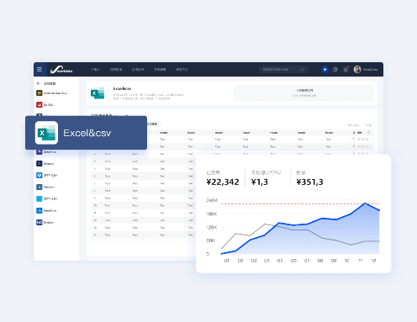
数据域 - 数据资源驱动“数用一体化”
全栈大数据能力的平台工具，促进“数用一体化”，促进数据资产螺旋式积累升值
数据连接器
数据交换机
灵活配置
可视化开发
存储计算
数据模型算子
可视化管理
实时数据处理
统一监控调度
数据图书馆
异构数据管理
数据质量管理
数据安全

Slide 12
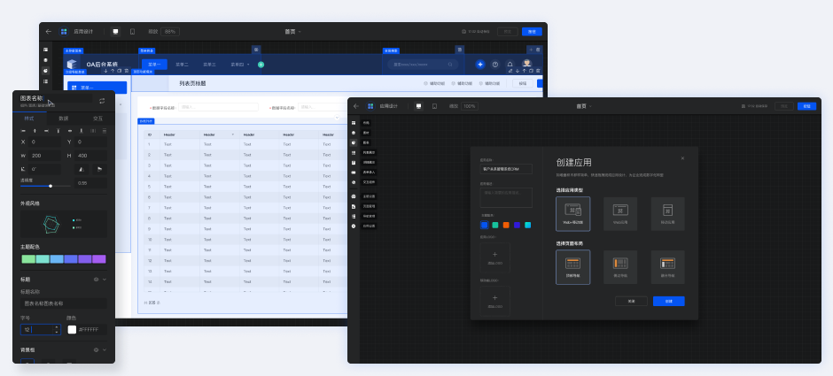
运营域 - 应用开发SDK
保持现有的习惯
应用开发SDK提供符合业界规范的API、脚本及相关资源，自由选择熟悉的框架和语言完成。
丰富的可定制性
不仅仅可以调用可视化数据分析的结果，只要愿意可以控制整个数据生命周期的各个阶段，设计自己的规则、界面和逻辑。
全面的安全性
确保在嵌入访问的情况下，依然符合数据安全的设置，可以方便的与现有系统集成安全能力。

Slide 13
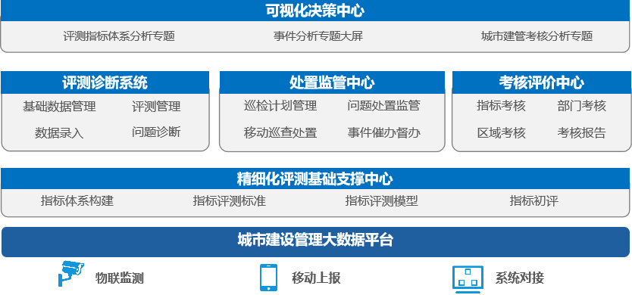
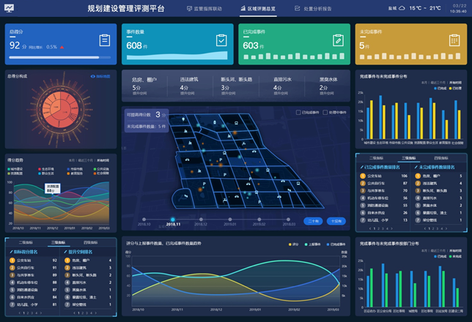
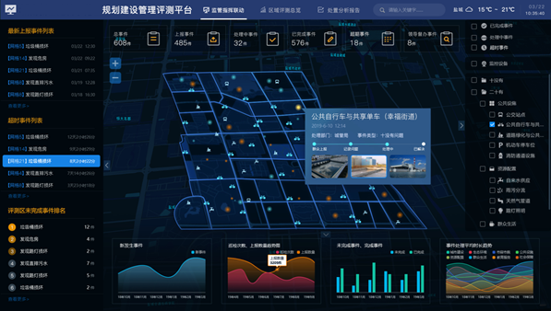
案例-管理域：城市精细化管理
项目概况
“城市管理应该像绣花一样精细”是习近平针对城市管理工作做出重要指示，把精细化的要求体现到规划、建设、管理的全过程。
解决方案
构建一套城市建管精细化评估指标，对城市建管情况做出客观、量化的评估，针对评测结果不断优化城市建设管理。
监测管理全覆盖：24h 事件监测、300+个物联终端、多端采集上报
管理模式精细化：5级115个指标、32个分析模型
建管决策科学化：1套流程、1个多部门协同中心、诊治问题清单
交付成果
交付周期：3.5 个月
系统：5 大子系统， 80+ 功能项
数据：5 级 115 指标，32 模型，50+ 数据大屏
管理：涉及8大关联处置部门，流程包含：评测反馈、事件上报、任务指派、催办督办等。

Slide 14
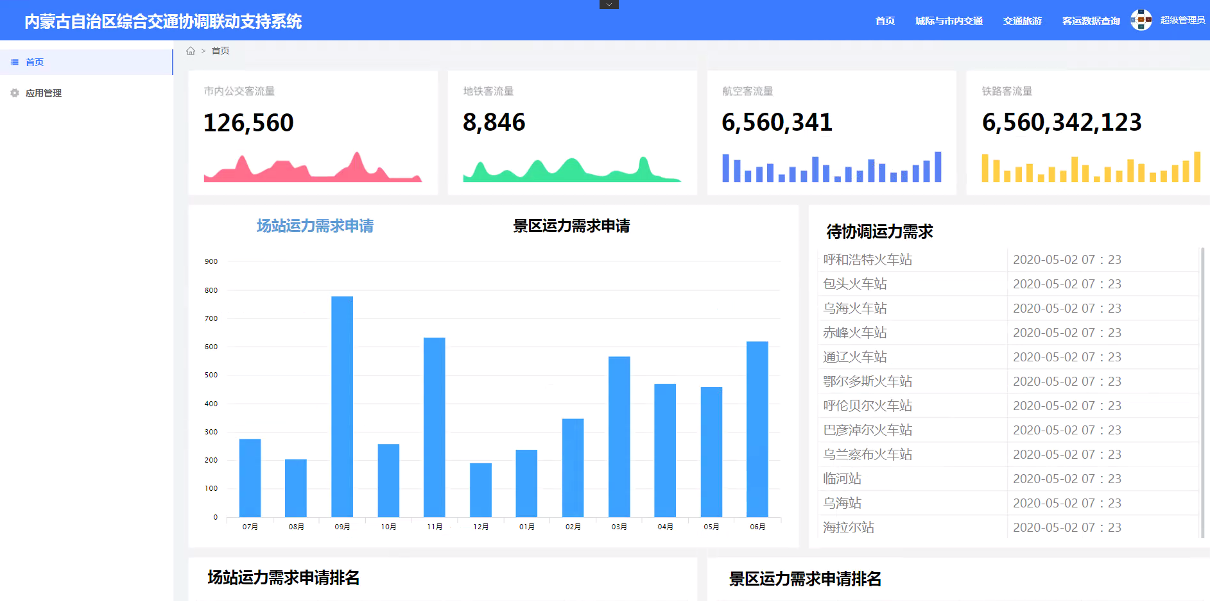
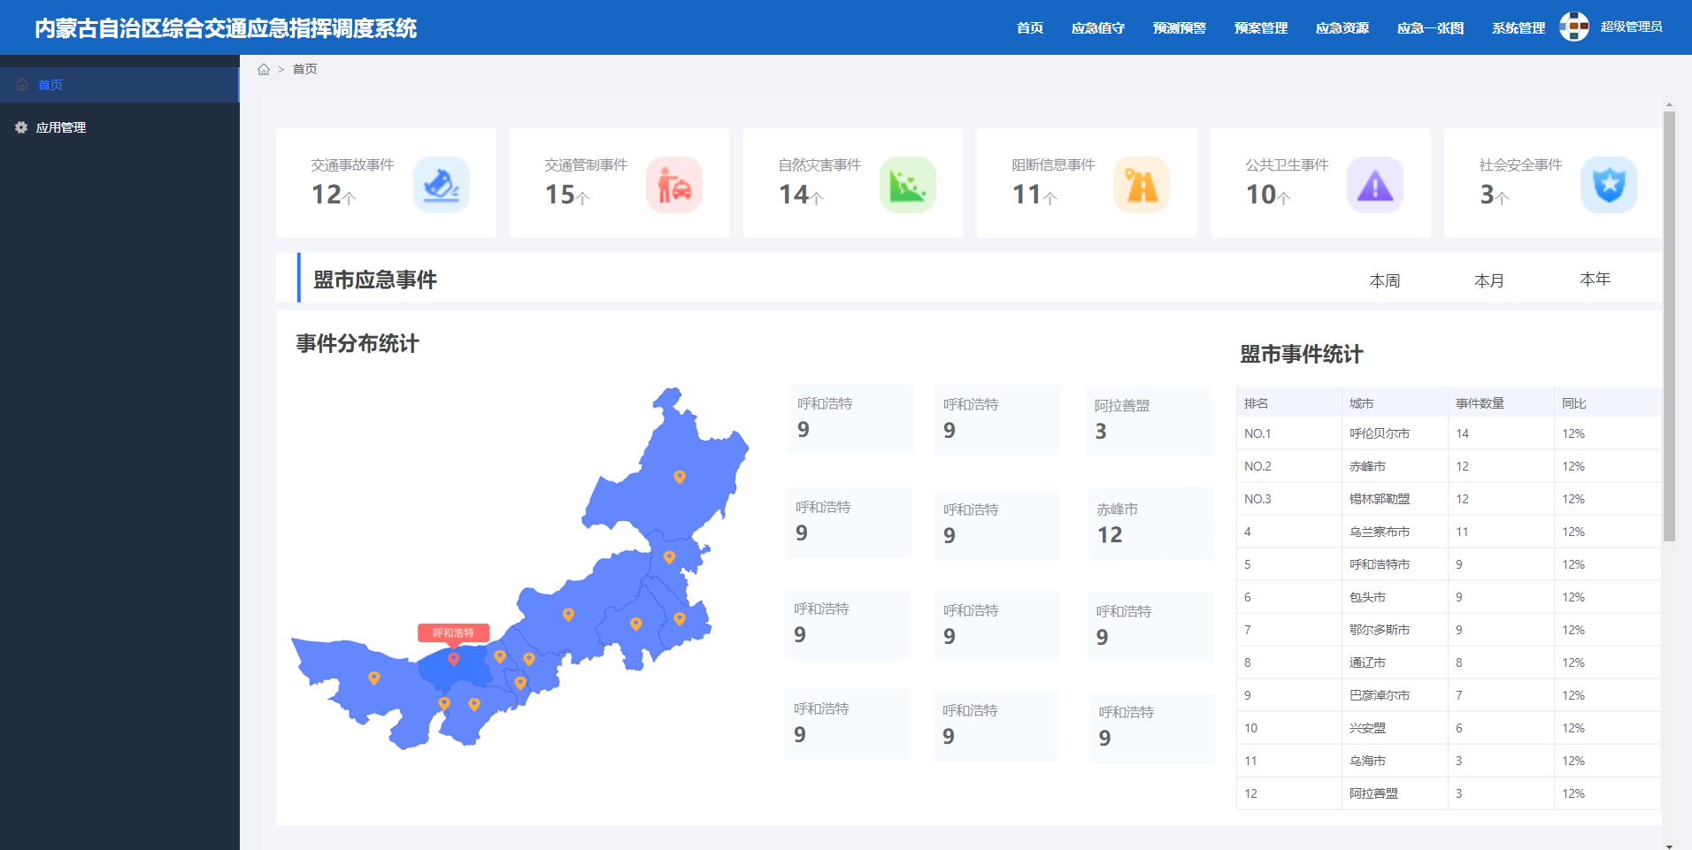
案例-分析域：综合交通监测和指挥调度
项目需求
加强全省区域交通综合运行监测、安全预警和调度指挥能力。
解决方案
全面整合全省相关交通数据资源，构建TOCC平台，实施交通运行的监测、预测和预警，打造综合运行监测和协调联动能力。
交付成果
交付周期：1.5 个月
系统：5 大子系统，690+ 功能模块
数据：日数据量达 1T
可视化分析：
50+ 项主题看板
日常运行类专题
交通设施类专题
安全事件类专题
应急调度类专题
12+ 数据大屏
日常运行监测
应急指挥调度

Slide 15
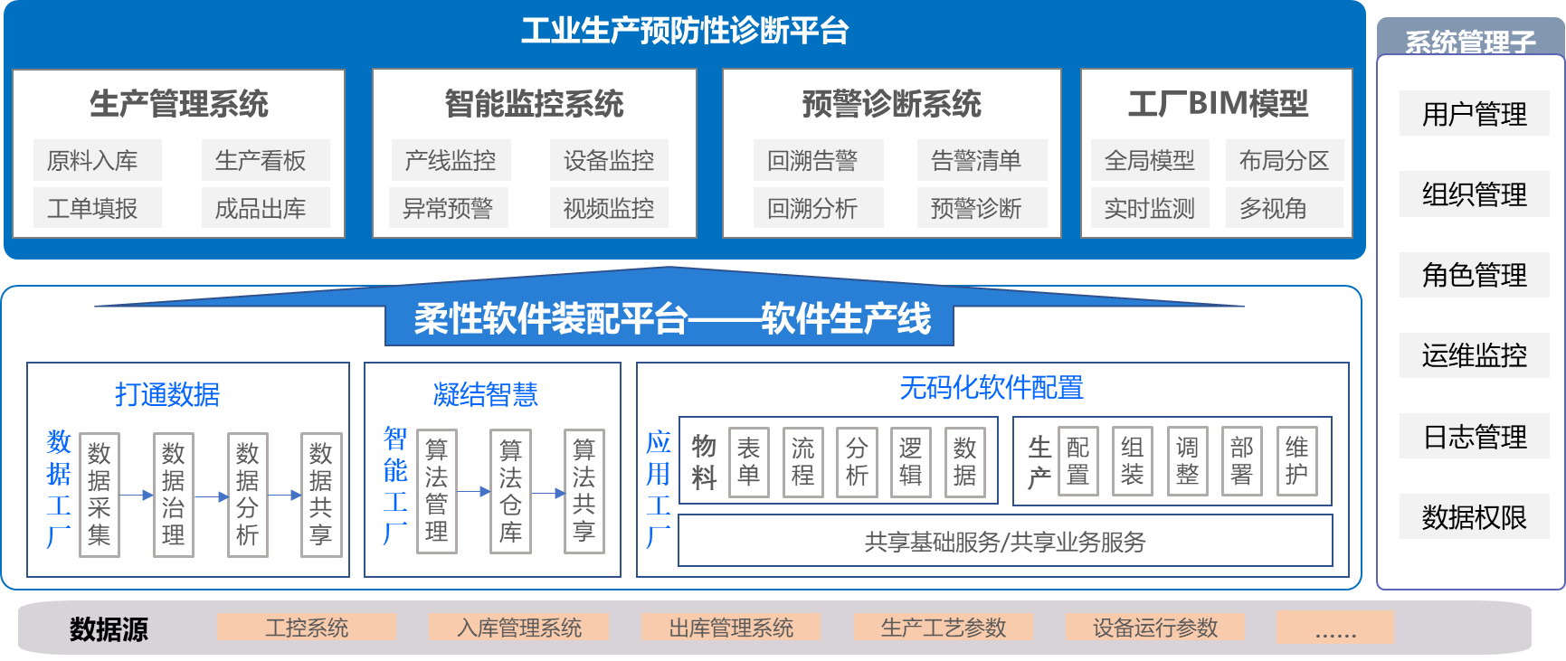
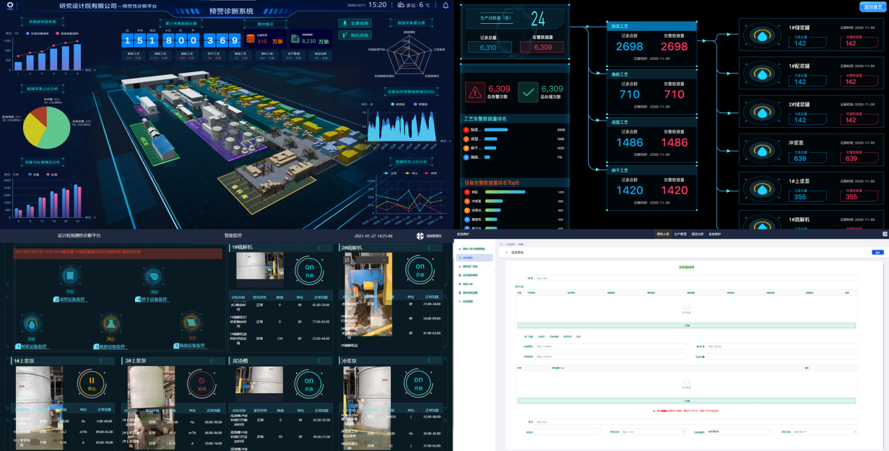
案例-数据域：工业生产预防性诊断平台
项目需求
膜材料生产线覆盖原料、工艺、设备、成品、检测等多种场景，目前依旧采用纸质化信息登记方式，部分设备运行数据采集不全，部分统计的数据也缺乏数据分析能力，整个生产管理过程缺少信息化应用。
解决方案
构建生产-监控-预警预防性诊断平台 ，做到生产线“可视、可控、可管”。
生产管理数据采集：实时监测制浆、施胶等8大工艺工段42台设备，覆盖率达80%，全面感知参数波动和异常状态
智能表单填报：工艺单、检验单等智能化填报，免除大量人工繁琐记录，各节点生产管理数据自动汇总，生产管理全流程电子化
产线监测预警：基于三维空间模型与远程环境监测，实现关键指标预警与精准定位，提前预防设备故障
交付成果
交付周期：30 天
系统：4 大子系统，15+ 大功能模块
数据：共计接入 42 台产线设备，数据覆盖 8 大工艺工段，生产管理填报表单20+，构建预警指标200+

Slide 16
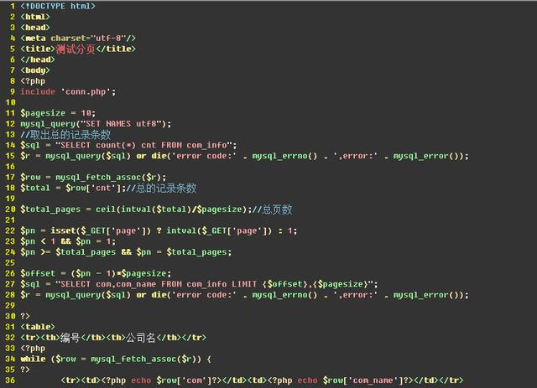
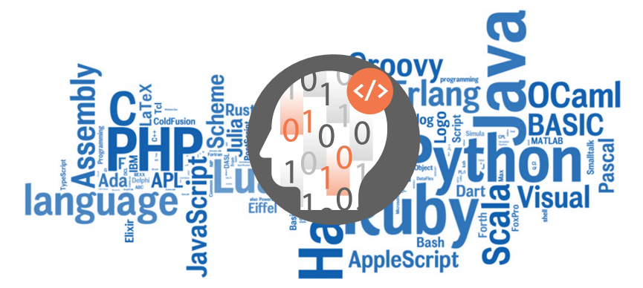
技术优势一 —— 软件要素高度抽象
将传统软件开发的复杂流程与技术语言，抽象为可视化、易理解的组件、流程、界面等形式，降低门槛、提升效率。
表单
数据设计与数据展示交互设计兼具
流程
按需搭建定制化流程，可随时调整
逻辑
参数化易理解的动作事件逻辑控制
布局
模板套用，亦可自定义排版
视图
多主题样式、千人千面

Slide 17
技术优势二 —— 数据资产为核心
数据是血液，联通上下游，驱动软件体
数据资产沉淀
安全属性
数据安全
数据安全定义与监测
软件使用
质量标准
数据标准定义与质量稽核
数据资产的属性
质量属性
数据分析
数据关联分析与可视化
关系属性
数据血缘
数据血缘关系追踪
软件展示
数据模型
表单数据模型自定义
逻辑属性
数据结构
数据图书馆
软件构建
物理属性
数据存储
支持多源数据库
数据资产支撑

Slide 18
技术优势三 —— 智能民主化
人人参与应用开发
人人尽享数据价值
01
04
组件智能化
装配智能化
02
03
组件数据关联资产
主题模板套用
组件动作联动控制
PPT式界面设计
权限精细化控制
填报智能化
数据智能化
流水线对人协同开发
AI组件嵌入
智能处理计算
智能机器人辅助填报
智能模型分析
数据呈现千人千面
智能可视化

Slide 19
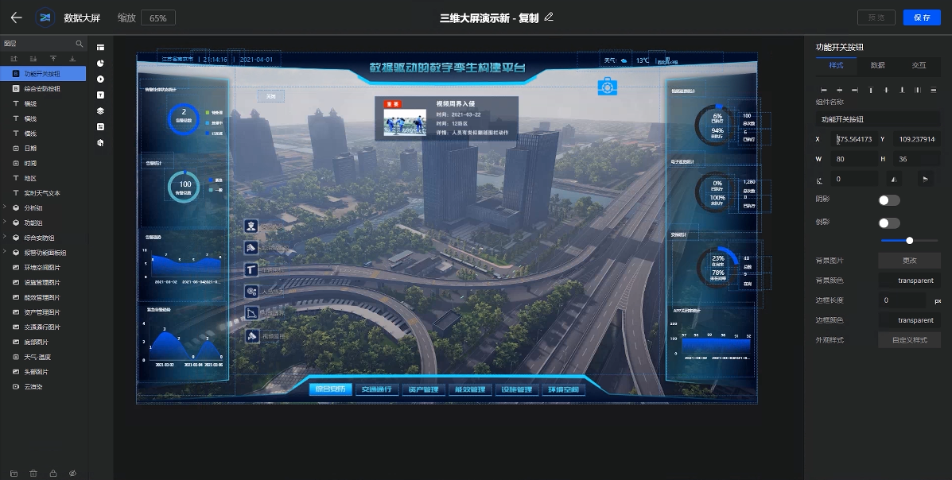
技术优势四 —— 数据驱动的数字孪生
ONEMIND DT（Digital Twin）
数据驱动的无码化数字孪生
Quick View
数字可视化配置
生态开发者快速构建行业的数字孪生解决方案，模型特效自定义与交互配置能力
Quick DTScene
数字孪生场景建模
核心解决通过计算机快速渲染而生成的可交互三维仿真场景，场景建模与数据分离
Quick DTCloud
Quick View
（DT版）
DT SDK
Quick DTCloud
云渲染服务
云原生，利用像素流技术将极致的3D渲染画面实时传送给用户，营造跨终端的一致体验
DT SDK
生态开发者
生态开发者快速开发数字孪生组件
Quick DTScene
ONE MIND
全生命周期的实时数据驱动
Notes:
注：三维这里产品能力，有以下设计：
云渲染（解决的是三维加载慢和多终端访问问题）
数字孪生场景建模（解决场景建模与数据分离，建模快）
数据及可视化配置能力（解决数据驱动与数据可视化，灵活组装）
特效配置（模型特效自定义与交互配置能力）

Slide 20
SMARTDATA价值优势
大众参与开发
所见既是所得
聚焦业务价值
轻松应对变化
数据驱动业务
开箱即用的组件
可视化开发环境
基于业务需求
快速响应变化
贯通现有数据
流程逻辑清晰
交付周期缩短
敏捷服务场景
持续迭代
数据循环使用
极低门槛
多人协同开发
促进业务沉淀
低风险演进
应用资产沉淀
业务人员参与
软件生产力高
破除应用壁垒
开放应用生态
智能决策

Slide 21
SMARTDATA产品特色
提供端到端的极致快的平台、工具、模版以及预置应用，加速大数据价值落地
功能强大
云原生
丰富模板功能
极致交互体验
高可用性
高扩展性
持续演进
DFX满足
高性能
可靠性
安全性
可测性
集成&开放
能力集成
应用打通
二次开发
DevOps
全生命周期管理
数据驱动
平民化
管之有理
取之有数
用之有效
门槛低
效率高

Slide 22
装配软件同样具备商用特质
【一、软件设计体系】
应用需求设计
业务流程设计
软件拼装设计
数据应用设计
软件开发全生命周期管理
【五、智能运维】
【二、测试体系】
统一任务监控调度
任务全流程管理
智能自动运维
内置TMSS应用
内置DTS应用
自动化测试工具
【四、产品升级】
【三、版本管理】
应用常规升级
功能模块升级
领域组件沉淀
多层级版本管理
版本独立管理
自动应用血缘

Slide 23
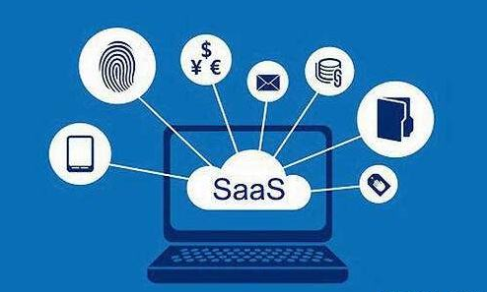
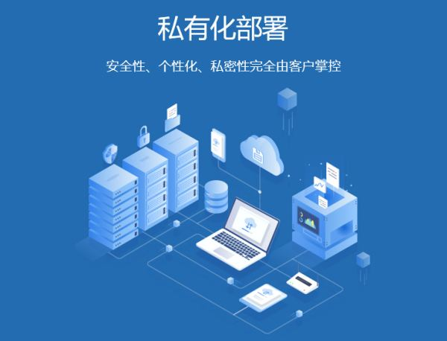
不同场景 部署灵活
支持SaaS应用
支持私有化部署
支持云化部署
通过互联网享用信息系统；
可重复使用、成本较低；
更快提供解决方案；
为企业减少所需的IT资源；
灵活的定价模式适应企业发展。
快速部署到用户部门单位内网或信息专网；
高度兼容、安全可靠
开放的API接口支持灵活的二次开发。
互联网访问，按需使用，采取租用模式，节省IT技术成本；
降低自主运维管理工作，聚焦用户的核心业务。

Slide 24
企业官网
www.sdata1010.cn
产品试用
s3.sdata1010.cn/login
咨询电话
025-52161106
企业总部
南京九龙湖国际企业总部园A2-7楼

